Slide 1
Java Annotation (@interface)
Hojun

Slide 2
Java Annotation란
소스코드에 추가해서 사용할 수 있는 메타 데이터의 일종.
애플리케이션이 처리해야할 데이터가 아니라 컴파일 과정과 실행 과정에서 코드를 어떻게 처리해야 하는지를 알려주기 위한 추가 정보다.
JDK 1.5 버전 이상에서부터 사용 가능하며, 자바 어노테이션은 클래스 파일에 임베드되어 컴파일러(javac, annotation processor)에 의해 생성된 이후 JVM에 포함되어 동작한다.

Slide 3
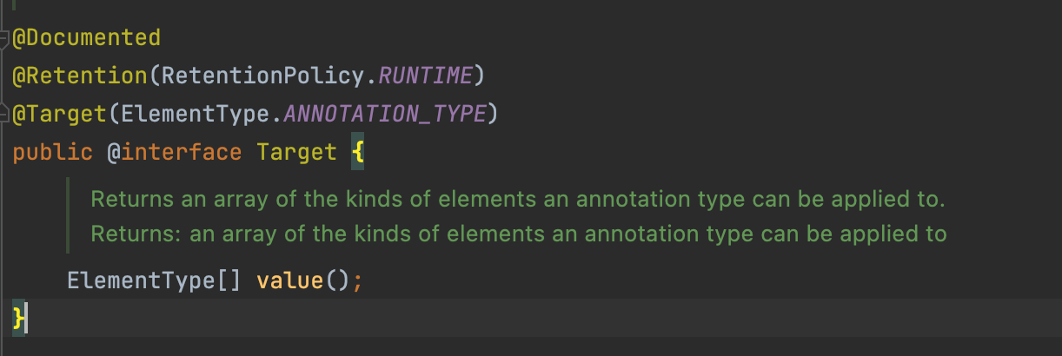
Java Annotation 사용법
@interface는 자동으로 Annotation 클래스를 상속한다.(extends)
Annotation 내에 선언된 메서드를 annotation element라 한다.
반환값이 있고 매개변수는 없는 추상 메서드의 형태를 가지며, 상속을 통해 구현하지 않아도 된다. 애너테이션을 적용할 때 이 요소들의 값을 빠짐없이 지정해주어야 한다. 이때, 기본값은 default로 지정할 수 있으며 기본적으로 타입에 따른 default value를 가진다.

Slide 4
Java standard Meta Annotation
Meta Annotation
자바에서 기본적으로 제공하는 annotation으로 annotation을 정의하는데 사용된다.
@Retention
Annotation이 유지되는 범위를 지정하는데 사용한다.
@Target
Annotation이 적용가능한 대상을 지정하는데 사용한다.
@Repeatable
Annotation이 반복해서 적용할 수 있게 한다.(JDK1.8)

Slide 5
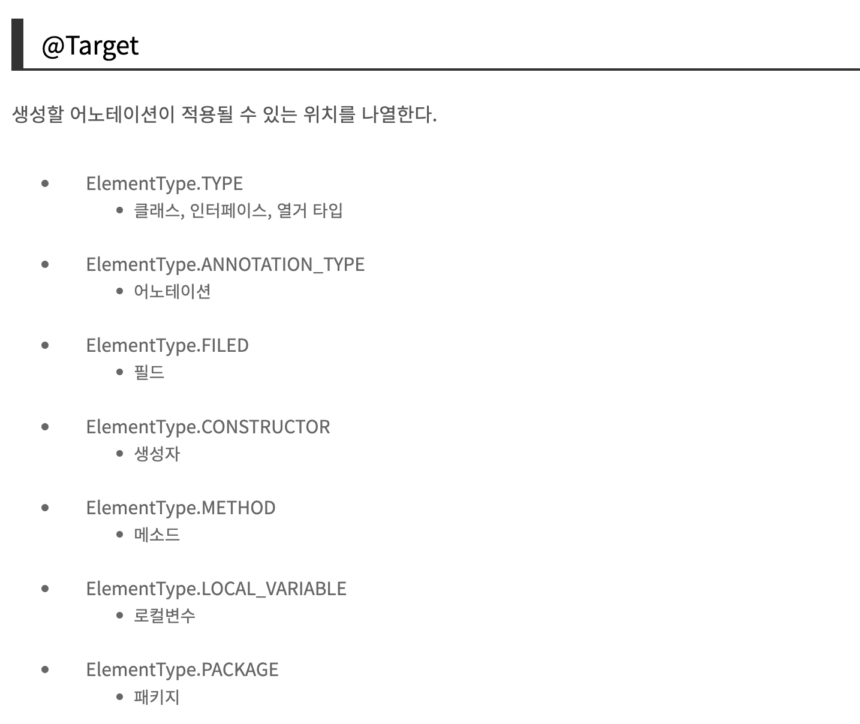
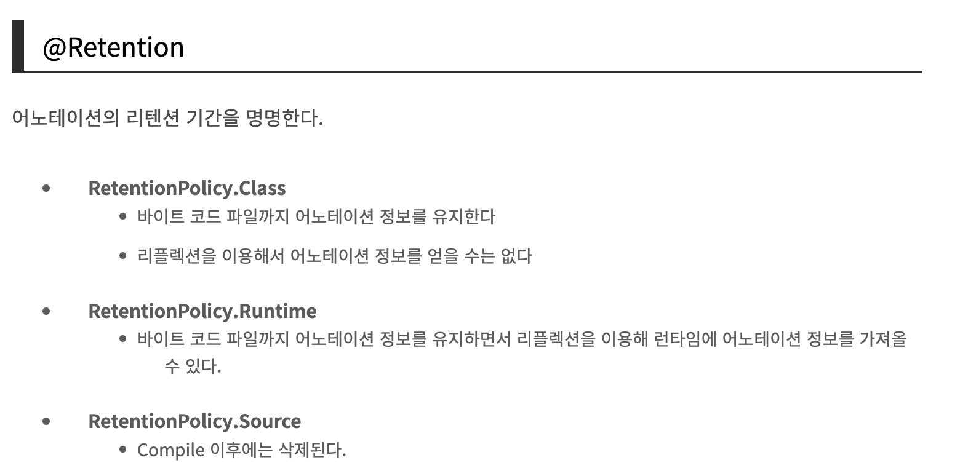
Meta Annotation Example

Slide 6
Annotation 활용법
컴파일러에게 코드 작성 문법 에러를 체크하도록 정보 제공
소프트웨어 개발 환경이 빌드나 배포 시 코드를 자동으로 생성할 수 있도록 정보 제공 (Code Generation, Annotation Processor)
Lombok
런타임에 특정 기능을 실행하도록 정보를 제공
AOP (Spring Framework)
Java Reflection

Slide 7
Java Reflection
Runtime에 동적으로 특정 클래스의 정보를 추출(분석)해내는 프로그램 기법
구체적인 Class Type을 알지 못하더라도 해당 Class의 method, type, field, constructure 등에 접근할 수 있도록 해주는 자바 API. (forName(), getClass()) (객체 생성, 메소드 호출, 변수 값 변경)
다음과 같은 곳에서 사용된다. (동적으로 클래스 사용이 필요한 곳)
Spring Dynamic Proxy, Hibernate
Test Code
Private method, private field 접근 가능
JUnit, Mockito

Slide 8
Annotation Code Generation
Annotation processor
Generate new sources (새로운 자바 소스코드 생성”)
Bytecode Manipulation
존재하는 클래스를 변경해야 할 때 (일종의 해킹)
Lombok
Javac API를 이용해서 AST tree의 노드에 추가
Bytecode 조작 third-party library 이용
CGLIB

Slide 9
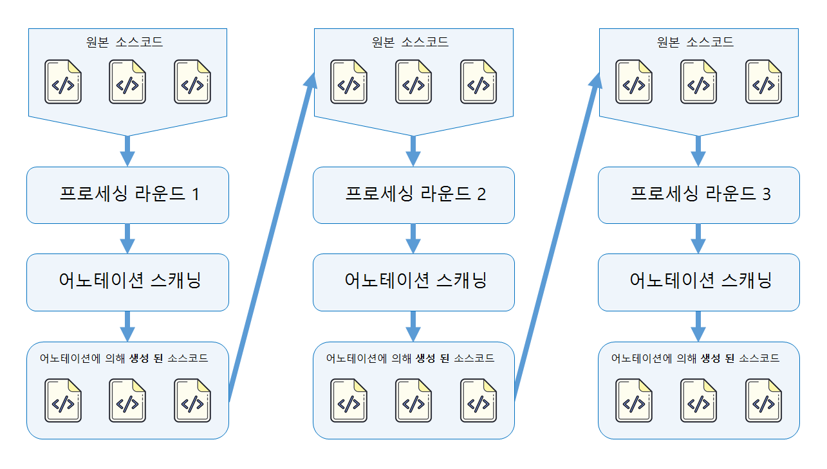
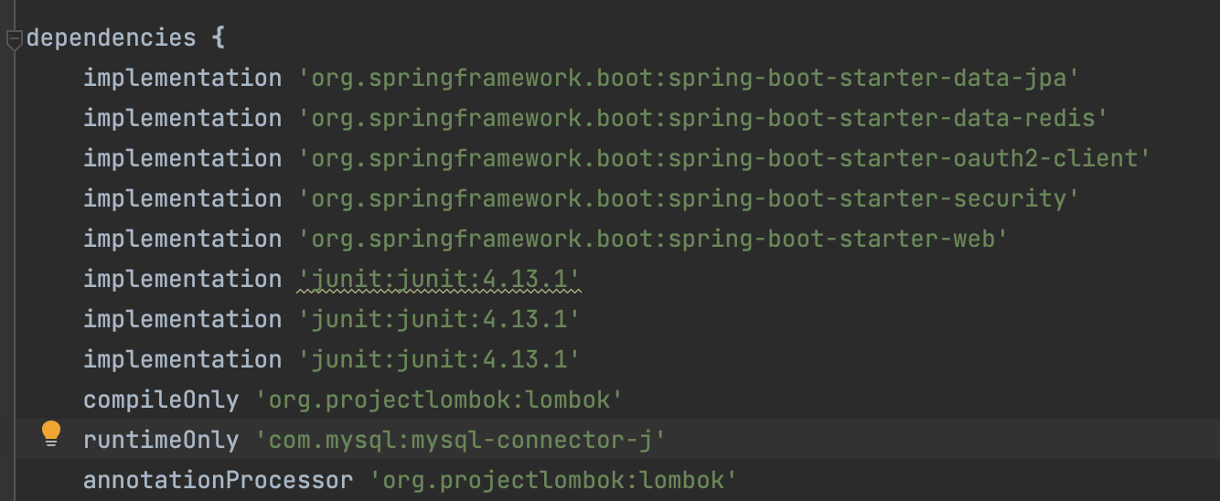
Annotation Processor
컴파일 단계에서 Annotation에 정의된 일렬의 프로세스를 동작하게 하는 것.
Annotation Processing은 round 기반으로 진행된다.
각각의 round에서 소스코드의 annotation을 스캔하고 그에 따른 작업을 수행한다.
더이상 처리할 annotation이 없을 때까지 round가 반복된다.

Slide 10
Annotation Processing API
Annotation Processor
Implements javax.annotation.processing.Processor
Extends javax.annotation.processing.AbstractProcessor
Implement the process() method
Has two parameters()
Set<? Extends jx.lang.model.element.TypeElement>
Subset of annotations being processed
Jx.a.p.RoundEnvironment
Access to information about the current and previous round
Tell the compiler this processor actually handled the annotation

Slide 11
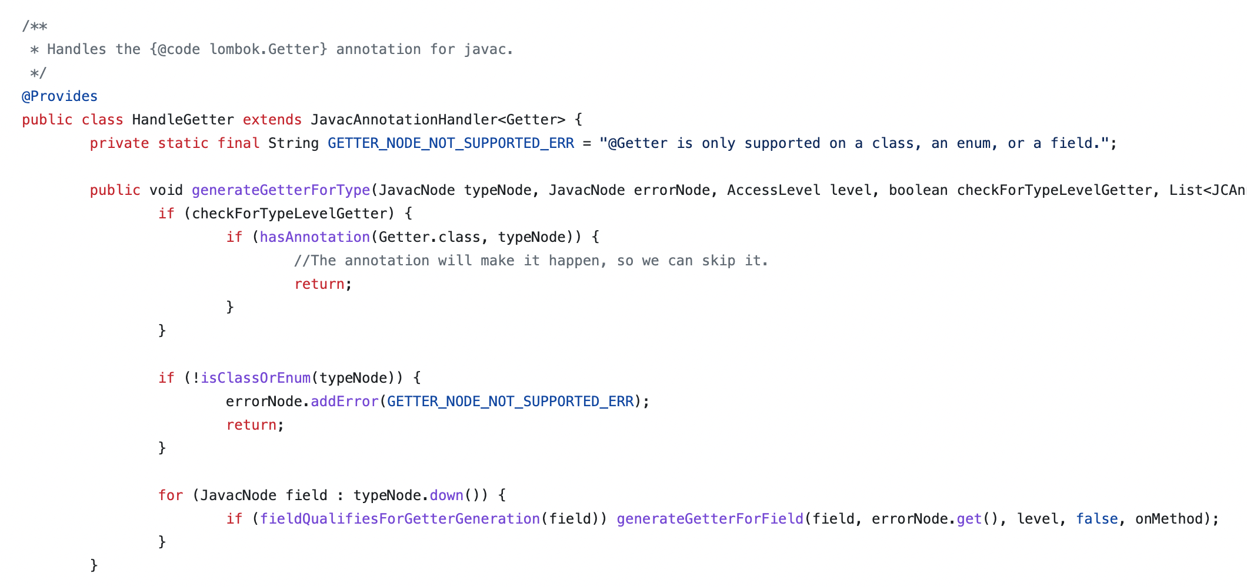
Lombok

Slide 12
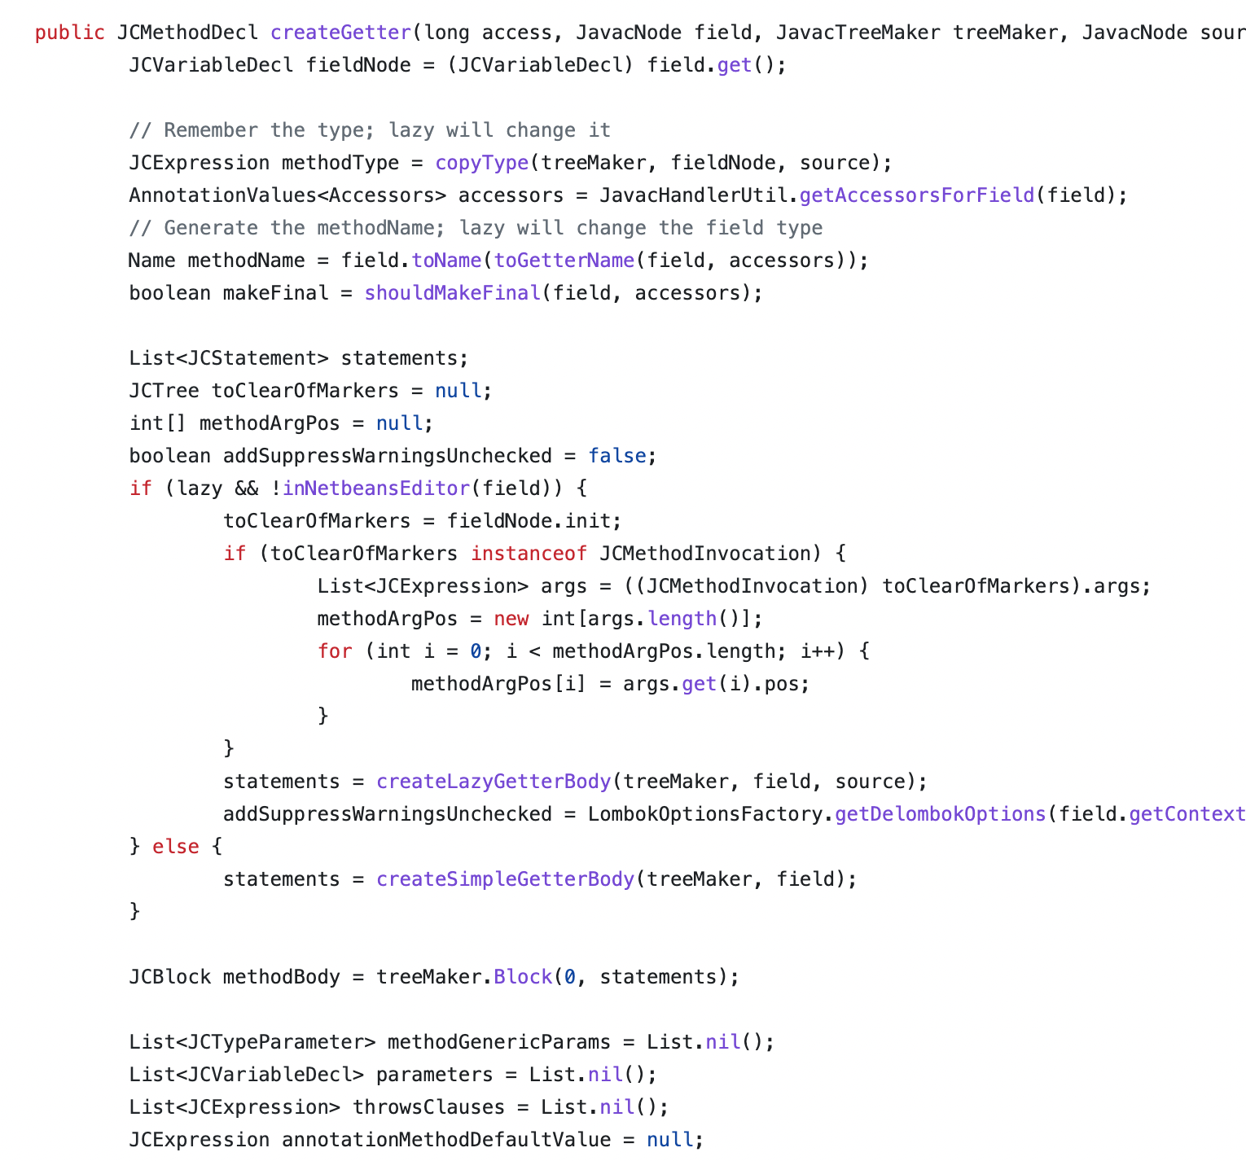
Lombok

Slide 13
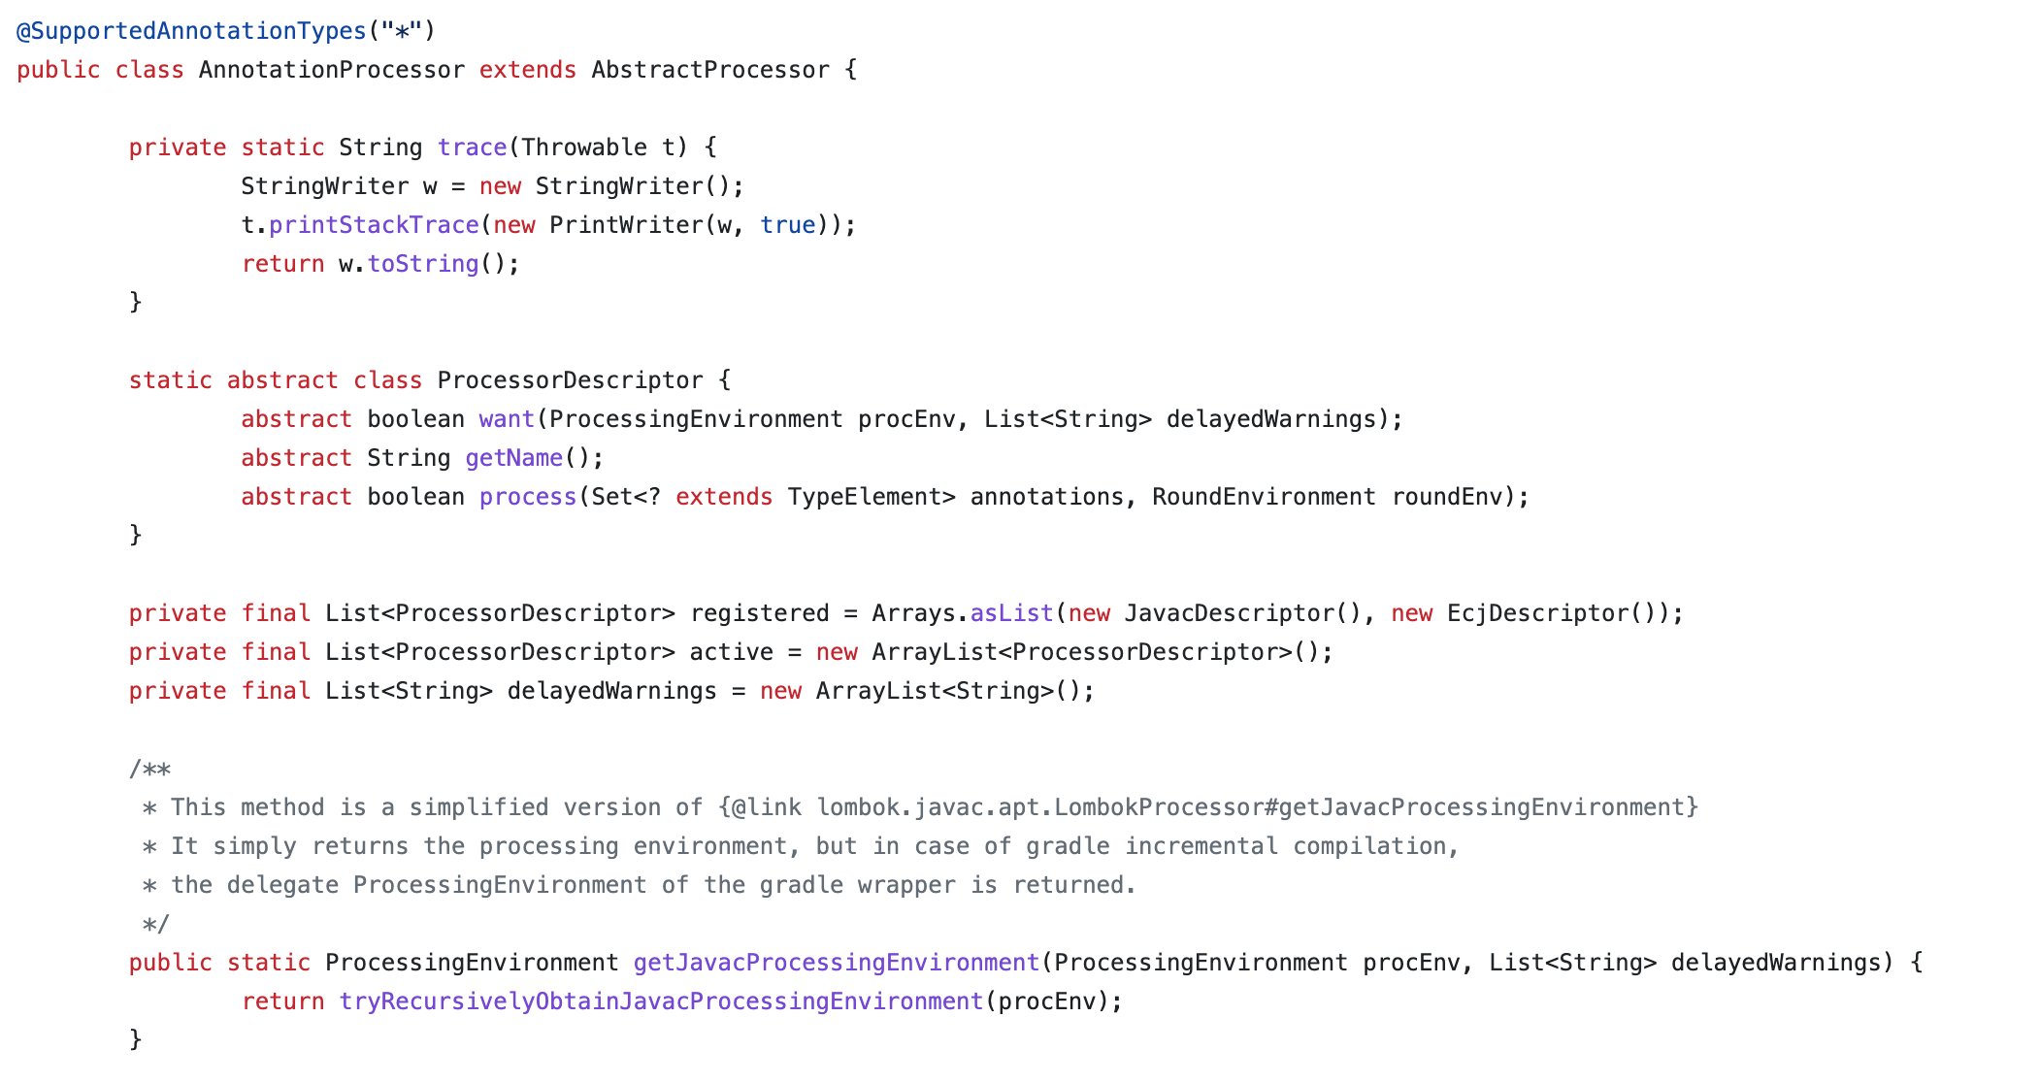
Lombok

Slide 14
Reference
Code Generation in the Java Compiler (Oracle Developers)
https://www.youtube.com/watch?v=xswPPwYPAFM
Lombok
HandleGetter.java
https://github.com/projectlombok/lombok/blob/master/src/core/lombok/javac/handlers/HandleGetter.java
AnnotationProcessor.java
https://github.com/projectlombok/lombok/blob/5120abe4741c78d19d7e65404f407cfe57074a47/src/core/lombok/core/AnnotationProcessor.java
Java Documentation
https://docs.oracle.com/javase/8/docs/api/javax/annotation/processing/Processor.html

